Slide 1
EEG 2027 und Netzpaket:
Das wöchentliche Reformupdate
Hinweise vorab:
Fragen können jederzeit über den Chat gestellt werden
Die Präsentationsfolien werden Ihnen im Nachgang zugesandt

Slide 2
Transparenz, Digitalisierung und Co.
Begleitende Regeln zur Steuerung und Beschleunigung von Netzanschlüssen
EEG 2027 & Netzpaket: Das wöchentliche Reform-Update
Dr. Johannes Hilpert, Dr. Wieland Lehnert
17.06.2026

Slide 3
Agenda
Überblick zum Stand des Gesetzgebungsverfahrens
Einordnung in den Gesamtzusammenhang des Netzpakets
Transparenz über verfügbare Netzanschlusskapazitäten
Informationspflichten bei Netzanschlussbegehren
Elektronische Datenübermittlung und Netzanschlussportal
Gesamtfazit

Slide 4

Überblick zum Stand der Gesetzgebungsverfahren

Slide 5
Stand der Gesetzgebungsverfahren EEG 2027 und Netzpaket
Gesetzesvorhaben | Zu ändernde Gesetze und Verordnung-en | Leaks | Referenten-entwurf | Regierungs-entwurf | Beschluss Bundestag | Beteiligung Bundesrat | Veröffent-lichung im BGBl | Geplantes Inkrafttreten | EU-beihilfen-rechtliche Genehmigung
Entwurf eines Gesetzes für einen planbaren, kosteneffizienten, netzverträglichen und marktorientierten Ausbau der erneuerbaren Energien im Stromsektor („EEG 2027“) | EEG 2023, MsbG, EEV, InnAusV (Auf-hebung), EnFG | Referenten-entwurf (Stand 21.04.2026) Arbeitsent-wurf (Stand 22.01.2026) |  |  |  |  |  | 01.01.2027
Entwurf eines Gesetzes zur Änderung des Energiewirtschaftsrechts zur Synchronisierung des Anlagenzubaus mit dem Netzausbau sowie zur Verbesserung des Netzanschlussverfahrens („Netzpaket“) | EnWG, EEG 2023, WindSeeG, KWKG, KraftNAV, StromNZV | Referenten-entwurf (Stand 17.04.2026) Referenten-entwurf (Stand 30.01.2026) |  |  |  |  |  | Am Tag nach der Ver-kündung | Nicht erforder-lich

Slide 6
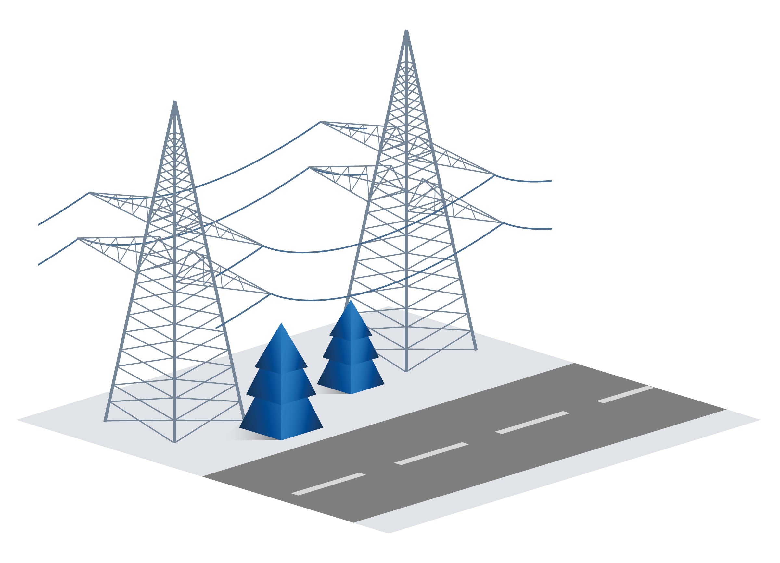
Einordnung in den Gesamtzusammenhang des Netzpakets

Slide 7
Wie fügen sich die Regeln in den Gesamtzusammenhang?
Einerseits sind im Netzpaket-Leak Vorschriften zur Einschränkung, Lenkung und „Wertung“ von Anschlussbegehren vorgesehen (Redispatch-Vorbehalt, Baukostenzuschüsse, Priorisierungs-Vorgaben), die vor allem auch die Position der Netzbetreiber (NB) stärken
Andererseits enthält der Netzpaket-Leak aber auch Vorgaben zur Transparenz-Schaffung über verfügbare Kapazitäten im Netz, zu Informationspflichten und zur Digitalisierung von Anschlussprozessen, die die Rechte der Anlagenbetreiber (AB) stärken
  Sind diese „schlagkräftig“ oder klingen sie besser als sie tatsächlich sind?
  Hierauf wollen wir im heutigen Webinar-Termin eingehen

Slide 8
Transparenz über verfügbare Netzanschlusskapazitäten

Slide 9
Überblick zu § 17c EnWG-E
§ 17c Abs. 1 EnWG-E: monatliche Visualisierung der verfügbaren Netzanschlusskapazitäten durch NB mittels einer geographischen Karte
§ 17c Abs. 2 EnWG-E: ab dem 1. Januar 2028 zudem Ermöglichen einer unverbindlichen Netzanschlussauskunft für Netzanschlüsse mit einer Nennleistung von mindestens 135 Kilowatt
Achtung: die Regeln gelten nicht umfassend für alle Netz-/Umspannebenen (dazu sogleich)

Slide 10
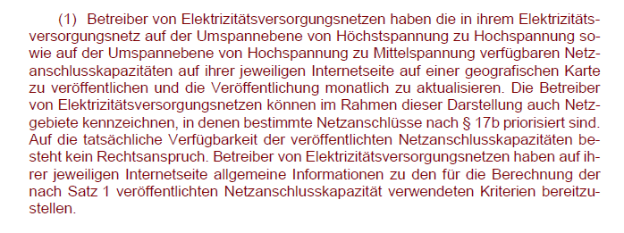



Visualisierung der verfügbaren Netzanschlusskapazitäten nach § 17c Abs. 1 EnWG-E

Slide 11
Visualisierung – im Detail I
NB müssen künftig die verfügbaren Netzanschlusskapazitäten auf einer geographischen Karte auf ihrer jeweiligen Internetseite veröffentlichen
  „Verfügbar“ bedeutet laut Begründung (S. 50): „wenn sie weder bereits belegt, noch für laufende Netzanschlussbegehren reserviert ist“
Einschränkung: betrifft nur Netzanschlusskapazitäten auf der Umspannebene von Höchstspannung zu Hochspannung sowie auf der Umspannebene von Hochspannung zu Mittelspannung
  Damit deutliche Beschränkung der Informationswirkung
Soweit nach § 17b EnWG-E Priorisierungsvorgaben gemacht werden, können Netzgebiete mit solchen Vorgaben gekennzeichnet werden
  Begründung (S. 50) spricht hier von „Vorzugs-Netzgebieten“

Slide 12
Visualisierung – im Detail II
Die Daten sind monatlich zu aktualisieren
Allgemeine Berechnungsinformationen müssen ebenfalls über die Internetseite bereitgestellt werden (also, nach welchen Kriterien die Kapazitätsberechnung erfolgt)
Wichtig: auf die tatsächliche Verfügbarkeit der veröffentlichten Kapazitäten besteht kein Rechtsanspruch

Slide 13
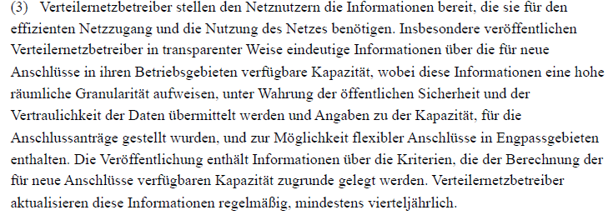





Hintergrund der Visualisierungs-Regelung
Laut Begründung (S. 50): „Absatz 1 dient der Umsetzung von Artikel 31 Absatz 3, Unterabsatz 1, der Richtlinie (EU) 2019/944, geändert durch die Richtlinie (EU) 2024/1711 und spiegelt zudem die Bestimmungen des unmittelbar geltenden Artikel 50 Absatz 4a, Unterabsatz 1, der Verordnung (EU) 2019/943, geändert durch die Verordnung (EU) 2024/1747, wider.“

Slide 14
Ausreichende Umsetzung von EU-Recht?
Art. 31 Abs. 3 UAbs. 1 EBM-RL: „eindeutige Informationen über die für neue Anschlüsse in ihren Betriebsgebieten verfügbare Kapazität, wobei diese Informationen eine hohe räumliche Granularität aufweisen […] und zur Möglichkeit flexibler Anschlüsse in Engpassgebieten“
Nach der geplanten Umsetzung in § 17c Abs. 1 EnWG müssen jedoch nur verfügbare Kapazitäten „auf der Umspannebene von Höchstspannung zu Hochspannung sowie auf der Umspannebene von Hochspannung zu Mittelspannung“ veröffentlicht werden
  Hier bestehen zumindest Zweifel an einer ausreichenden Umsetzung ins nationale Recht
  Zumal Informationen zur Möglichkeit des Abschlusses von FCA nur im Rahmen von § 17c Abs. 2 EnWG thematisiert werden (dazu sogleich)

Slide 15
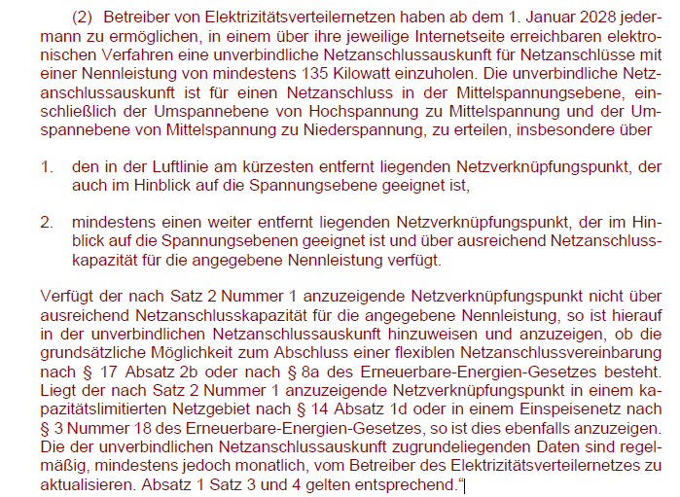

Einführung einer unverbindlichen Netzanschlussauskunft nach § 17c Abs. 2 EnWG-E

Slide 16
Netzanschlussauskunft im Detail I
VNB müssen ab dem 1. Januar 2028 jedermann die Einholung einer unverbindlichen Netzanschlussauskunft ermöglichen
  Erzeuger, Speicher und Verbraucher sind gleichermaßen umfasst
Hierzu muss ein elektronisches Verfahren bereitgestellt werden, das über die jeweilige Internetseite des VNB erreichbar ist
Einschränkungen:
  Betrifft nur Netzanschlüsse mit einer Nennleistung von mindestens 135 kW
  Betrifft nur Netzanschlüsse in der Mittelspannungsebene, einschließlich der Umspannebene von Hochspannung zu Mittelspannung und der Umspannebene von Mittelspannung zu Niederspannung; Argument in Begründung (S. 50): hier bestehe der größte Handlungsbedarf

Slide 17
Netzanschlussauskunft im Detail II
Inhalt der Netzanschlussauskunft:
  Auskunft über den „in der Luftlinie am kürzesten entfernt liegenden Netzverknüpfungspunkt, der auch im Hinblick auf die Spannungsebene geeignet ist“ (Nr. 1)
  Sowie über mindestens einen weiter entfernt liegenden geeigneten NVP mit ausreichender Anschlusskapazität (Nr. 2)
Was fällt auf?
  Bei Nr. 1 Anlehnung an die Formulierung des vorrangigen Anschlussrechts aus § 8 Abs. 1 S. 1 Hs. 1 Alt. 1 EEG 2023 für EE-Anlagen
  Bei Nr. 2 aber gerade keine Anlehnung an den „technisch und wirtschaftlich günstigeren Verknüpfungspunkt“ aus § 8 Abs. 1 S. 1 Hs. 1 Alt. 2 EEG 2023

Slide 18
Netzanschlussauskunft im Detail III
Weitere Inhalte der Netzanschlussauskunft:
  Wenn der kürzest entfernte NVP (Nr. 1) keine ausreichende Kapazität aufweist: Aussage dazu erforderlich, ob für den VNB ein FCA in Betracht kommt
  Wenn der kürzest entfernte NVP (Nr. 1) in einem kapazitätslimitierten Gebiet (§ 14 Abs. 1d EnWG-E, Redispatch-Vorbehalt!) oder in einem Einspeisenetz (§ 3 Nr. 18 EEG-E) liegt: Hinweis darauf erforderlich
Die der Netzanschlussauskunft zugrunde liegenden Daten sind mindestens monatlich zu aktualisieren; die allgemeinen Berechnungsinformationen müssen – auch insoweit – über die Internetseite bereitgestellt werden
Auf die tatsächliche Verfügbarkeit der veröffentlichten Kapazitäten besteht – auch insoweit – kein Rechtsanspruch (vgl. § 17c Abs. 2 S. 6 EnWG-E)

Slide 19
Hintergrund der Regelung zur Netzanschlussauskunft
Netzanschlussauskunft als solche ist nicht EU-rechtlich vorgegeben
Begründung (S. 50) verweist auf die Praxis von Mehrfachanfragen und Reservierungen im Zuge der Ermittlung möglicher NVP, was zu einer unnötigen Bindung personeller Kapazitäten führe
  „Die Antwort auf diese Herausforderungen ist eine unverbindliche Auskunftsmöglichkeit im Elektrizitätsverteilernetz, die dem eigentlichen Netzanschlussbegehren vorausgeht und die Transparenz beim Netzanschluss deutlich erhöht. […] Auf dieser Grundlage kann anschließend das passende Netzanschlussbegehren beim Netzbetreiber gestellt werden.“

Slide 20
Kurz-Bewertung der neuen Transparenz-Regeln
Hinweis: die vorgestellten Regeln waren – teilweise wortgleich – schon mal im Entwurf zur EnWG-Novelle aus 11/2024 enthalten
Ersichtlich machen von Kapazitäten und Knappheiten im Netz erscheint als „low hanging fruit“, die es zu ernten gilt
Mehraufwand für NB, mindestens bei der Implementierung?
Beschränkung auf bestimmte Netz-/Umspannebenen bzw. Mindest-Nennleistung sinnvoll und ausreichende Umsetzung der EU-rechtlichen Vorgaben?
Welche Rolle spielen Sicherheitsaspekte mit Blick auf Netze als kritische Infrastrukturen? Standorte der Umspannwerke?

Slide 21
Informationspflichten bei Netzanschlussbegehren

Slide 22
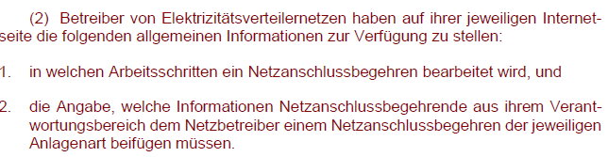

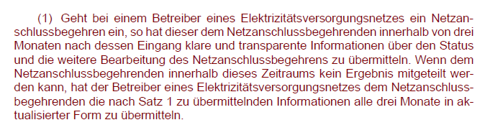






Informationspflichten des Netzbetreibers nach § 17d EnWG-E

Slide 23
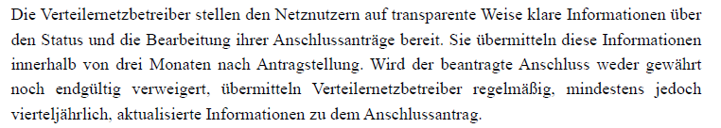
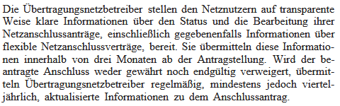



Europarechtliche Grundlage
Umsetzung von Art. 31 Absatz 3, Unterabsatz 2, EBM-Richtlinie:
Spiegelt zudem die Bestimmungen des unmittelbar geltenden Art. 50 Abs. 4a, UA 2 EBM-VO wider:

Slide 24
Inhalte und Struktur § 17d EnWG-E
§ 17d Abs. 2 EnWG-E:
Informationen im Internet (vor Eingang Anschlussbegehren)
NB müssen auf ihrer jeweiligen Internetseite allgemeine Informationen zum Netzanschluss bereitstellen:
§ 17d Abs. 3 EnWG:
Informationen bei Eingang des Anschlussbegehrens
NB müssen dem Netzanschlussbegehrenden unverzüglich eine Eingangsbestätigung übermitteln
§ 17d Abs. 1 EnWG-E:
Informationen nach Eingang des Anschlussbegehrens
NB hat Netzanschlussbegehrenden innerhalb von drei Monaten „klare und transparente Informationen über den Status und die weitere Bearbeitung des Netzanschlussbegehrens zu übermitteln“
Zu den Arbeitsschritten, in denen ein Netzanschlussbegehren bearbeitet wird
Zu den Informationen, die ein Netzanschlussbegehrender seinerseits dem NB zur Verfügung stellen muss, differenziert nach der jeweiligen Anlagenart
Dient auch der Nachweisbarkeit und Überprüfbarkeit des Fristbeginns für die Status-Mittelungen nach § 17d Abs. 1 EnWG-E
Kann innerhalb der drei Monate noch kein „Ergebnis“ mitgeteilt werden, hat VNB dem Anschlussbegehrenden alle 3 Monate die „nach Satz 1 zu übermittelnden Informationen“ in aktualisierter Form zu übermitteln
Gemeint ist ein Status-Update

Slide 25
§ 17d EnWG-E: Anwendungsbereich
Elektrizitätsversorgungsnetz
  Absatz 1 (Info-Pflicht nach drei Monaten und Status-Update) für alle Netze und Spannungsebenen einschließlich Übertragungsnetz
  Absatz 2 (Informationen im Internet) und Absatz 3 (Eingangsbestätigung) gelten nur für Verteilernetze
Alle Anschlussbegehren
  Gesetzesbegründung: Alle Arten von Anlagen, die an das Elektrizitätsverteilernetz angeschlossen werden sollen
  Erzeugungsanlagen, Energiespeicheranlagen und Verbrauchseinrichtungen.
    Auch Rechenzentren oder Ladepunkte für Elektromobile
  Neuanschlüsse und Begehren auf Änderung oder Erweiterung bestehender Anschlüsse

Slide 26
Verhältnis zu anderen Pflichten: KraftNAV
Regelungen „einer aufgrund von § 17 Absatz 3 erlassenen Rechtsverordnung“ bleiben unberührt
  Begründung (S. 52): „… bleiben die Regelungen der Verordnung zur Regelung des Netzanschlusses von Anlagen zur Erzeugung von elektrischer Energie (KraftNAV) unberührt. Für Anlagen, die unter diese Verordnung fallen, richtet sich das Anschlussverfahren nach den dort vorgesehenen Vorschriften.“
Regelungen der KraftNAV gelten also für die davon erfassten Anlagen weiter
KraftNAV gilt für Erzeugungsanlagen ab 100 MW mit Anschluss an 110-kV-Netz und höher
KraftNAV ist nicht für Energiespeicher anwendbar (§ 1 Abs. 1 S. 2 KraftNAV)
  Durch BNetzA (Beschluss v. 30.03.2026, BK6-25-325) bestätigt

Slide 27
Informationspflichten nach KraftNAV und EnWG-E
KraftNAV | § 17d EnWG-E
Netzbetreiber hat unverzüglich, spätestens nach Ablauf von zwei Wochen, dem Anschlussnehmer darzulegen, welche Prüfungen zur Vorbereitung einer Entscheidung über das Netzanschlussbegehren und einer Prognose der für eine entsprechende Anschlussnutzung verfügbaren Leitungskapazitäten notwendig sind und welche Kosten diese Prüfungen verursachen werden. Soweit zusätzliche Angaben erforderlich sind, hat der Netzbetreiber diese vollständig innerhalb von einer Woche von dem Anschlussnehmer anzufordern. | Nach Eingang eines Netzanschlussbegehrens hat der Betreiber des Elektrizitätsverteilernetzes dem Netzanschlussbegehrenden unverzüglich eine Eingangsbestätigung zu übermitteln.
Nach Eingang Vorschusszahlung … [25 % der erwarteten Prüfkosten] ist der Netzbetreiber verpflichtet, umgehend die für eine Anschlusszusage und für eine Prognose der für eine entsprechende Anschlussnutzung verfügbaren Leitungskapazitäten notwendigen Prüfungen, insbesondere zu Anschlusspunkt, Anschlussleitungen sowie Lastflüssen und sonstigen Wirkungen auf das Netz, durchzuführen. … Der Anschlussnehmer ist über Verlauf und Ergebnis der Prüfungen angemessen und zeitnah zu unterrichten. Das Ergebnis der Prüfungen ist dem Anschlussnehmer unverzüglich, spätestens drei Monate nach Eingang der Vorschusszahlung mitzuteilen, es sei denn, … außergewöhnliche, nicht vom Netzbetreiber zu vertretende Umstände einen erhöhten Zeitbedarf verursacht haben. Der Netzbetreiber hat dem Anschlussnehmer zusammen mit dem Prüfungsergebnis … eine Anschlusszusage zu erteilen, soweit er nicht den Anschluss verweigern darf. | Geht bei einem Betreiber eines Elektrizitätsversorgungsnetzes ein Netzanschlussbegehren ein, so hat dieser dem Netzanschlussbegehrenden innerhalb von drei Monaten nach dessen Eingang klare und transparente Informationen über den Status und die weitere Bearbeitung des Netzanschlussbegehrens zu übermitteln. Wenn dem Netzanschlussbegehrenden innerhalb dieses Zeitraums kein Ergebnis mitgeteilt werden kann, hat der Betreiber eines Elektrizitätsversorgungsnetzes dem Netzanschlussbegehrenden die nach Satz 1 zu übermittelnden Informationen alle drei Monate in aktualisierter Form zu übermitteln.

Slide 28
Verhältnis zu anderen Pflichten: EEG
„Bestimmungen des Erneuerbare-Energien-Gesetzes und des Kraft-Wärme-Kopplungsgesetzes“ bleiben unberührt
  Begründung (S. 52): „Zudem wird der Vorrang der spezielleren Regelungen für den Netzanschluss von Anlagen zur Erzeugung von Strom aus EE und Kraft-Wärme-Kopplungs-Anlagen im EEG und im Kraft-Wärme-Kopplungsgesetz klarstellend erwähnt, insbesondere im Hinblick auf die detaillierten Regelungen zum Netzanschluss von EE-Anlagen in § 8 EEG.“
Für EE-Anlagen gilt mit Blick auf Informationspflichten also weiterhin § 8 Abs. 5-7 EEG 2023 mit den dort enthaltenen spezielleren Vorgaben zur Informationsverschaffung

Slide 29
Informationspflichten nach EEG und EnWG-E
EEG | § 17 EnWG-E
Netzbetreiber müssen… unverzüglich einen genauen Zeitplan für die Bearbeitung des Netzanschlussbegehrens übermitteln. In diesem Zeitplan ist anzugeben … Arbeitsschritten das Netzanschlussbegehren bearbeitet wird und welche weiteren Informationen … den Netzbetreibern übermitteln müssen, … | Nach Eingang eines Netzanschlussbegehrens hat der Betreiber des Elektrizitätsverteilernetzes dem Netzanschlussbegehrenden unverzüglich eine Eingangsbestätigung zu übermitteln.
Netzbetreiber müssen … nach Eingang der erforderlichen Informationen unverzüglich, spätestens aber innerhalb von acht Wochen, mit dem Ergebnis ihrer Netzverträglichkeitsprüfung Folgendes übermitteln: einen Zeitplan für die unverzügliche Herstellung des Netzanschlusses …, alle Informationen, die Anschlussbegehrende für die Prüfung des Verknüpfungspunktes benötigen, sowie auf Antrag die für eine Netzverträglichkeitsprüfung erforderlichen Netzdaten, die Information, ob bei der Herstellung des Netzanschlusses der Anlage die Anwesenheit des Netzbetreibers erforderlich ist … einen nachvollziehbaren und detaillierten Voranschlag der Kosten, … … | Geht bei einem Betreiber eines Elektrizitätsversorgungsnetzes ein Netzanschlussbegehren ein, so hat dieser dem Netzanschlussbegehrenden innerhalb von drei Monaten nach dessen Eingang klare und transparente Informationen über den Status und die weitere Bearbeitung des Netzanschlussbegehrens zu übermitteln. Wenn dem Netzanschlussbegehrenden innerhalb dieses Zeitraums kein Ergebnis mitgeteilt werden kann, hat der Betreiber eines Elektrizitätsversorgungsnetzes dem Netzanschlussbegehrenden die nach Satz 1 zu übermittelnden Informationen alle drei Monate in aktualisierter Form zu übermitteln.
→ Daneben teils speziellere Regeln für kleine Anlagen bis 30 kW

Slide 30
Kurz-Bewertung der neuen Informationsverschaffungs-Regeln
§ 17d EnWG-E ist im Wesentlichen Umsetzung von EU-rechtlicher Pflicht
§ 17d EnWG-E wirkt vor allem als Auffangklausel, die Mindeststandard der Informationsverschaffung regelt, soweit bislang noch keine Regelungen zur Informationsverschaffung im nationalen Recht vorhanden waren
  Für EE-Anlagen bleibt es bei den bestehenden Vorgaben aus § 8 Abs. 5-7 EEG 2023
  Für Anlagen nach KraftNAV gelten die Informationspflichten nach der KraftNAV
  → Dadurch insgesamt eine etwas unübersichtliche Regelungstechnik
Hauptanwendungsbereich für § 17d EnWG-E sind Verbraucher und Speicher
Informationspflichten nach § 17d EnWG-E insgesamt vergleichsweise schwach und wenig ausdifferenziert ausgestaltet

Slide 31
Elektronische Datenübermittlung und Netzanschlussportal

Slide 32
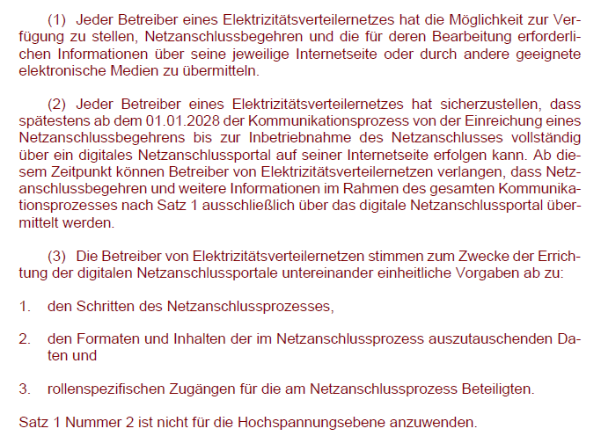



Digitalisierung der Netzanschlussbegehren nach § 17e EnWG-E

Slide 33
Status quo: EnWG und NAV
Gemeinsame Internetplattform der VNB (ab 1. Januar 2023) – § 14e EnWG
  ab 1. Januar 2024: Anschlussbegehrende von EE-Anlagen bis 30 kW sowie Letztverbraucher müssen auf die Internetseite des zuständigen NB gelangen können, um dort Informationen für ein Netzanschlussbegehren nach § 8 EEG 2023 oder für einen Netzanschluss nach § 18 EnWG (Niederspannung) zu übermitteln.
  ab 1. Januar 2025: kostenloser Zugang zu den technischen Anschlussbedingungen nach § 19 Abs. 1 EnWG
  → Umgesetzt durch VNBdigital
Netzanschlussprozess für Verbraucher in der Niederspannung (§ 6 Abs. 1 Niederspannungsanschlussverordnung – NAV)
  Beauftragung der Herstellung des Netzanschlusses auf der Internetseite
  NB stimmen einheitliche Formate und Anforderungen an Inhalte ab

Slide 34
Status quo: § 8 Abs. 7 EEG 2023
NB müssen Informationen auf Website für Anlagen bis 30 kW bereitstellen
  in welchen Arbeitsschritten ein Netzanschlussbegehren bearbeitet wird,
  welche Informationen die Anschlussbegehrenden aus ihrem Verantwortungsbereich dem NB für ein Netzanschlussbegehren übermitteln müssen
  Kosten, die AB durch Netzanschluss entstehen, und
  Informationen über die Fernsteuerbarkeit (§ 9 Abs. 1 und 2 EEG 2023)
Webportal der NB für Anlagen bis 30 kW
  Stellen von Netzanschlussbegehren
  Übermittlung der Informationen durch NB, die Anschlussbegehrender für die Prüfung des Netzanschlusses benötigt, sowie die für die Netzverträglichkeitsprüfung erforderlichen Netzdaten

Slide 35
§ 17e Abs. 1 EnWG-E:
Übermittlung Netzanschlussbegehren
§ 17e Abs. 1 EnWG-E: jeder VNB muss künftig ermöglichen, dass Netzanschlussbegehren und die für deren Bearbeitung erforderlichen Informationen digital (Internetseite oder andere geeignete elektronische Medien) übermittelt werden können
  Umsetzung von Artikel 31 Absatz 3a EBM-RL (Richtlinie (EU) 2019/944): Verteilernetzbetreiber geben den Netznutzern die Möglichkeit, den Antrag auf Netzanschluss ausschließlich in digitaler Form zu stellen und die dafür relevanten Unterlagen ausschließlich in digitaler Form zu übermitteln.
    Eingefügt durch neue Richtlinie 2024/1711 (novellierte Strombinnenmarktrichtlinie)
Gilt ohne Übergangszeitraum

Slide 36
§ 17e Abs. 2 EnWG-E:
Digitales Netzanschlussportal
§ 17e Abs. 2 EnWG-E: (spätestens) ab dem 1. Januar 2028 muss der Kommunikationsprozess zum Netzanschluss vollständig über ein digitales Netzanschlussportal auf der jeweiligen Internetseite des VNB abgewickelt werden können
  „von der Einreichung eines Netzanschlussbegehrens bis zur Inbetriebnahme des Netzanschlusses“
  Ausschließliche Nutzung kann seitens VNB verlangt werden
Außerdem ergänzende Regelung zu bestehender gemeinsamer Internetplattform der VNB: Erweiterung auf alle Netzanschlussbegehren (§ 14e Abs. 2 S. 2 EnWG-E)

Slide 37
§ 17e Abs. 2 EnWG-E:
Anwendungsbereich
Anmeldung von Erzeugern, Stromspeichern und Verbrauchseinrichtungen,
Anmeldung von Änderungen oder Erweiterungen bestehender Netzanschlüsse
Alle Anlagengrößen und Spannungsebenen:
  Gesetzesbegründung: „Die neuen Netzanschlussportale sollen im Zielmodell vielmehr universell für Netzanschlussprozesse im Elektrizitätsverteilernetz konzipiert werden.“
Alle Prozessschritte
  von der Stellung eines Netzanschlussbegehrens bis hin zur Inbetriebnahme des Netzanschlusses
  Auch die Reservierung von Netzanschlusskapazität nach § 17e EnWG-E

Slide 38
Umsetzung digitales Netzanschlussportal
§ 17 Abs. 3 EnWG-E: VNB stimmen untereinander bestimmte einheitliche Vorgaben ab
  Schritte Netzanschlussprozess, Formate/Inhalte der auszutauschenden Daten [außer HöS], rollenspezifische Zugänge
Begründung (S. 53): „Ein wesentlicher Schritt, welcher der Digitalisierung der Prozesse vorauszugehen hat, ist und bleibt jedoch die Standardisierung zwischen den Elektrizitätsverteilernetzbetreibern.“

Slide 39
Kurz-Bewertung der neuen Vorgaben zur Digitalisierung von Netzanschlussbegehren
Es geht um die „letzte Meile“ der Digitalisierung von Netzanschluss-Prozessen
Insgesamt – vor allem auch mit Blick auf die geforderte Standardisierung unter den VNB – ein wichtiger Baustein für effiziente und schneller abgewickelte Anschlussbegehren
Von einem hohen Implementierungsaufwand ist auszugehen – zumal recht wenig Zeit dafür bleibt
Zeitgerechte Umsetzung der digitalen Netzanschlussportale in der Praxis wohl fraglich

Slide 40
Gesamtfazit

Slide 41
Was lässt sich insgesamt feststellen?
Die Transparenz-Vorgaben zu Kapazitäten und Knappheiten im Netz erscheinen hilfreich im Gesamtkontext der Synchronisierung von Anschlussbegehren und Netzkapazitäten
  Beschränkungen auf bestimmte Anschlussebenen bzw. Nennleistungen kritisch?
Die Vorgaben zu den Informationspflichten füllen in erster Linie bestehende Umsetzungslücken für Verbraucher und Speicher, schaffen aber auch Unübersichtlichkeit
Die Vorgaben zur (sehr zeitnahen) vollständigen Digitalisierung der Anschlussbegehren können ein wichtiger Baustein zur Beschleunigung von Anschlussprozessen sein
  Zeitnahe Umsetzung in der Praxis aber fraglich

Slide 42

Foto: pidjoe/iStock
Unser nächstes Thema: „EU-rechtliche Vorgaben zur Begrenzung von Netzanschlussansprüchen“
Mittwoch, 24.06.2026, 10:00 Uhr

Slide 43

Foto: pidjoe/iStock

Slide 46

Dr. Johannes Hilpert
Dr. Wieland Lehnert
hilpert@stiftung-umweltenergierecht.de
Tel: +49-931-79 40 77-0
Fax: +49-931-79 40 77-29
Twitter/X: @Stiftung_UER
lehnert@stiftung-umweltenergierecht.de
Tel: +49-931-79 40 77-0
Fax: +49-931-79 40 77-29
Twitter/X: @Stiftung_UER

